Slide 1
Beastopia
Vorstellung
Release 4
Luis Schrader (Scrum Master) und
Armin Kozik (Product Owner)
15.08.2023 Armin Kozik, Luis Schrader

Slide 2
Inhalt
Vergleich Mockups und Implementierung
Projektablauf
Live Demonstration
15.08.2023 Armin Kozik, Luis Schrader

Slide 3
Vergleich Mockups und Implementierung
15.08.2023 Armin Kozik, Luis Schrader

Slide 4
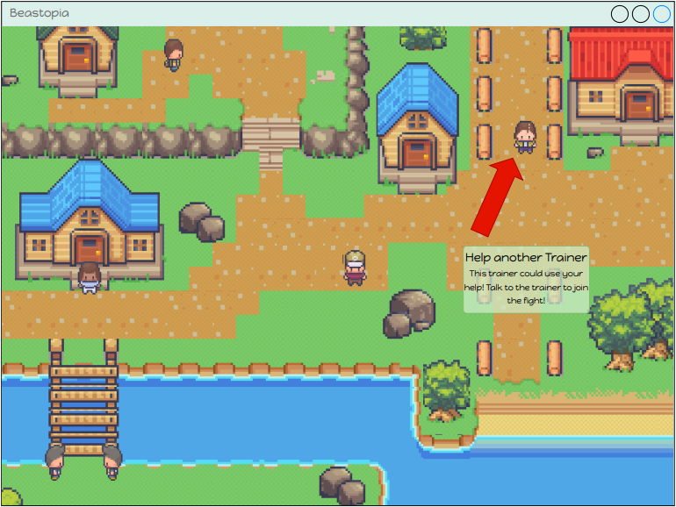
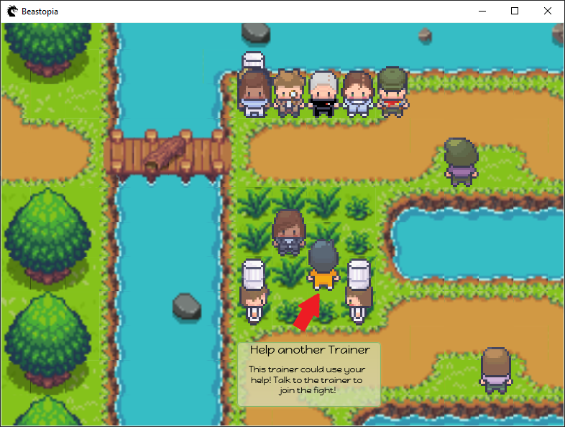
Join Fight
Mockup
Implementierung
15.08.2023 Armin Kozik, Luis Schrader

Slide 5
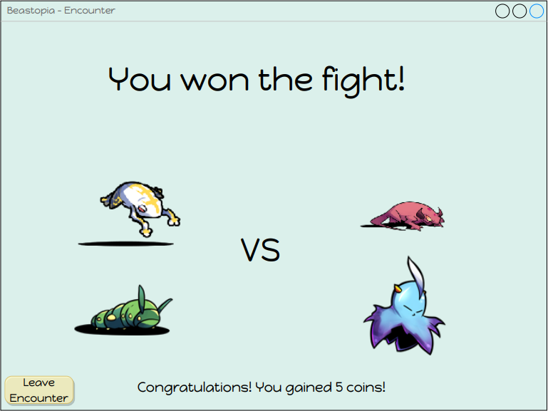
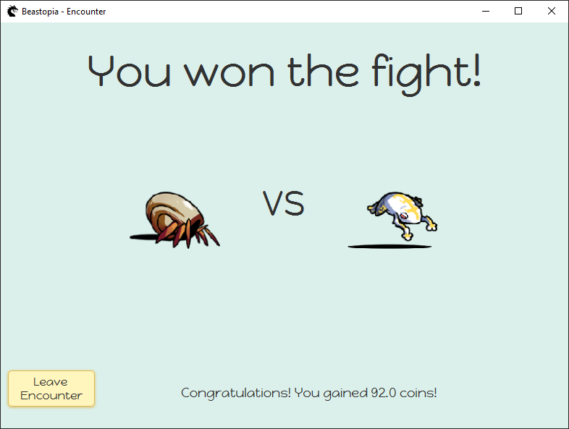
Goldgain after won fight
Mockup
Implementierung
15.08.2023 Armin Kozik, Luis Schrader

Slide 6
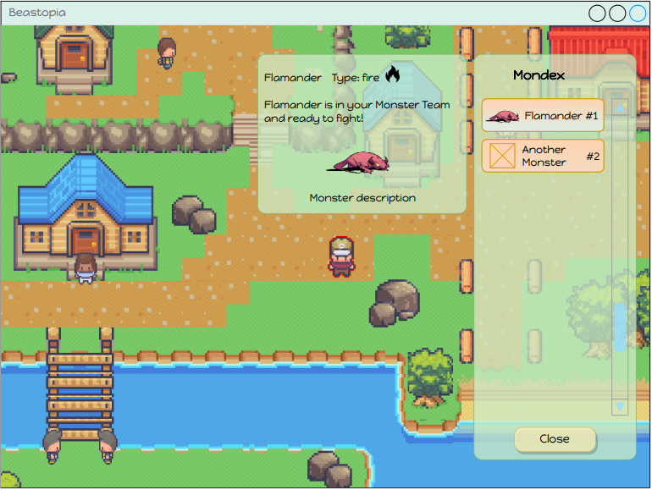
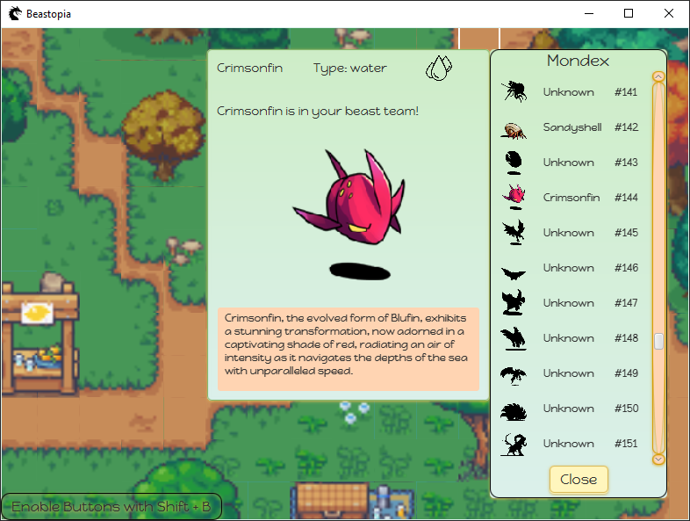
Mondex
Mockup
Implementierung
15.08.2023 Armin Kozik, Luis Schrader

Slide 7
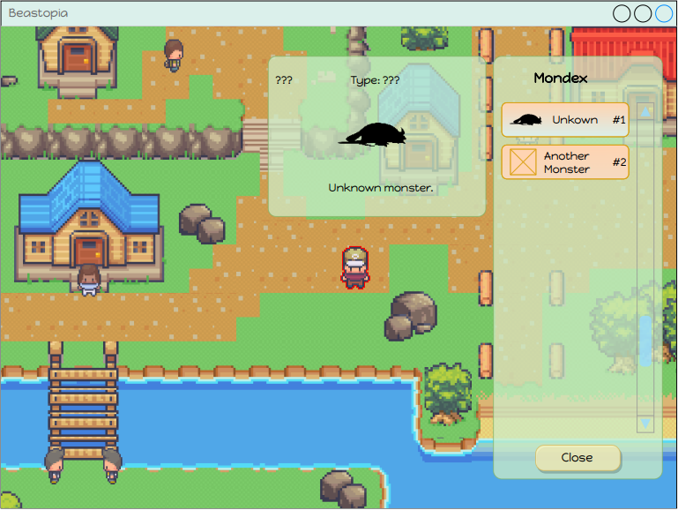
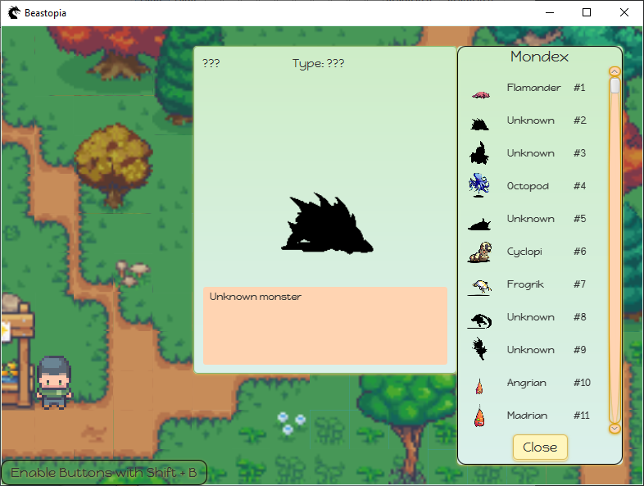
Mondex
Mockup
Implementierung

Slide 8
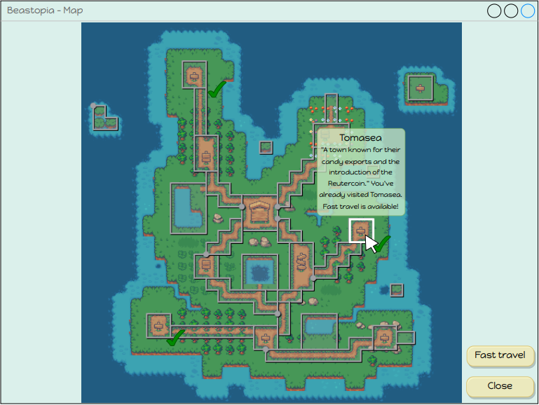
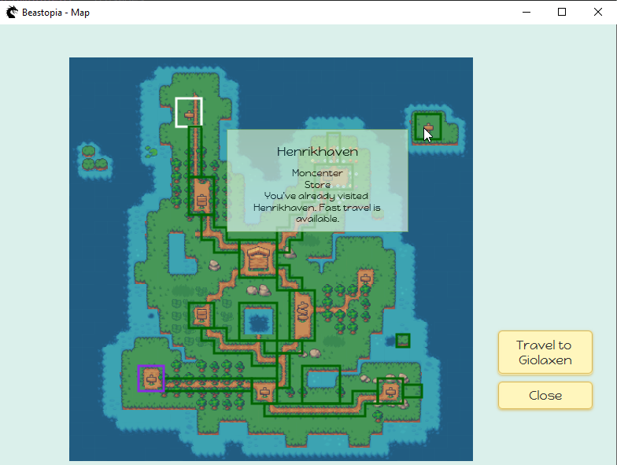
Fast travel
Mockup
Implementierung
15.08.2023 Armin Kozik, Luis Schrader

Slide 9
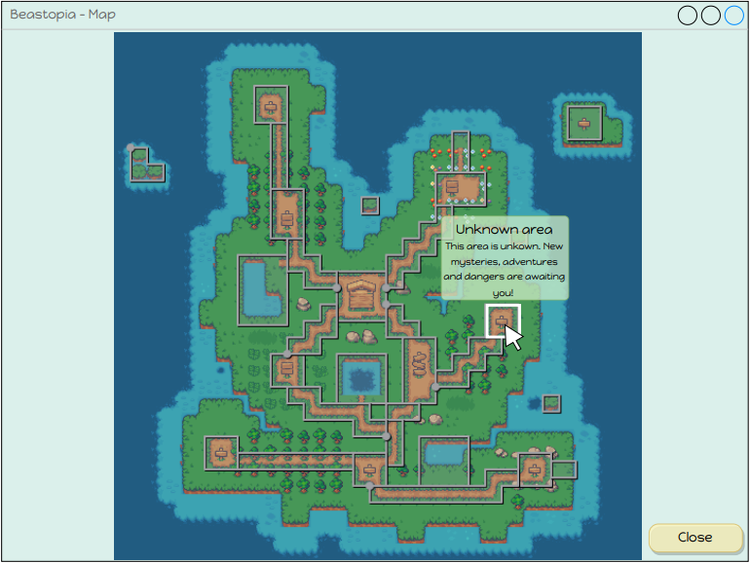
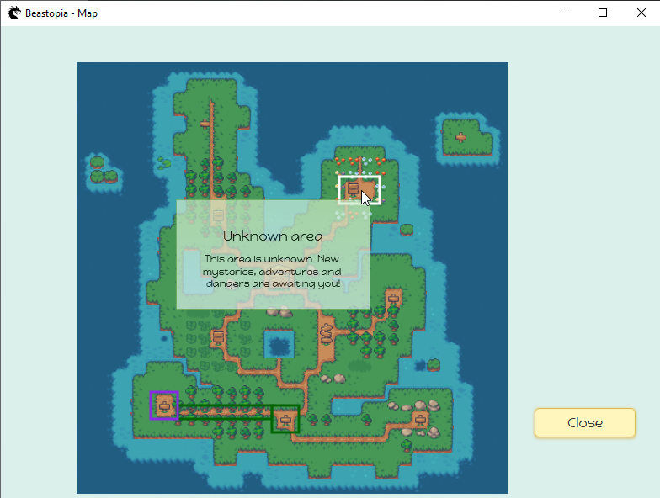
Fast travel
Mockup
Implementierung
15.08.2023 Armin Kozik, Luis Schrader

Slide 10
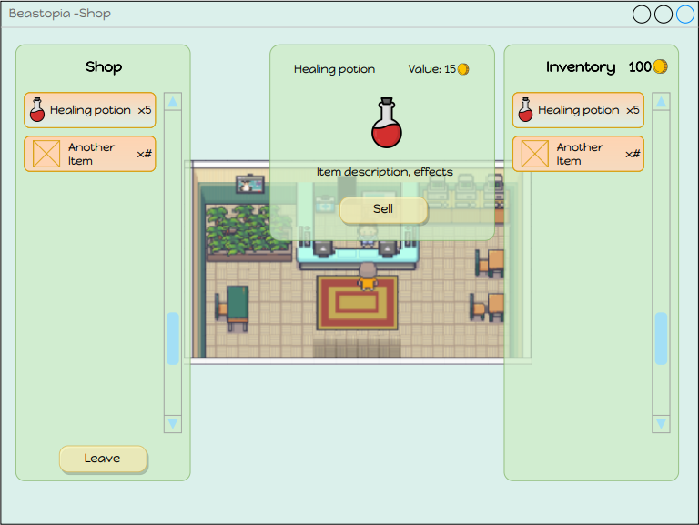
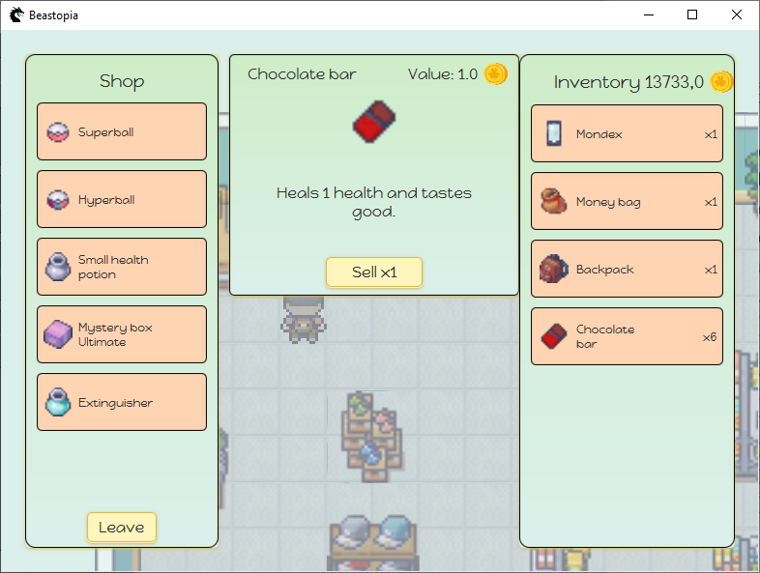
Shop & Inventory
Mockup
Implementierung
15.08.2023 Armin Kozik, Luis Schrader

Slide 11
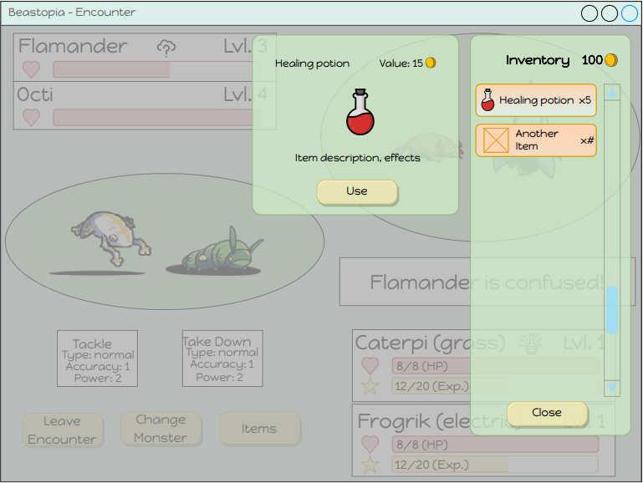
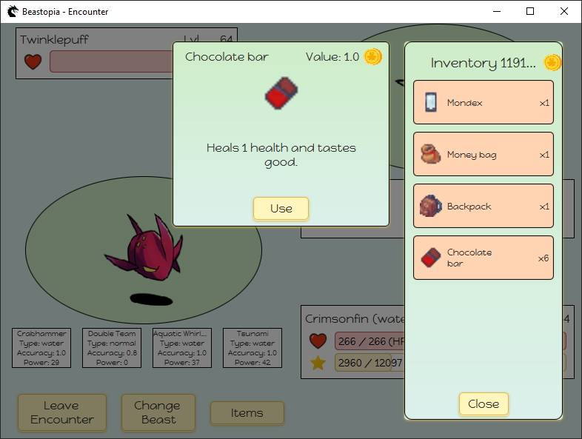
Use item in a fight
Mockup
Implementierung
15.08.2023 Armin Kozik, Luis Schrader

Slide 12
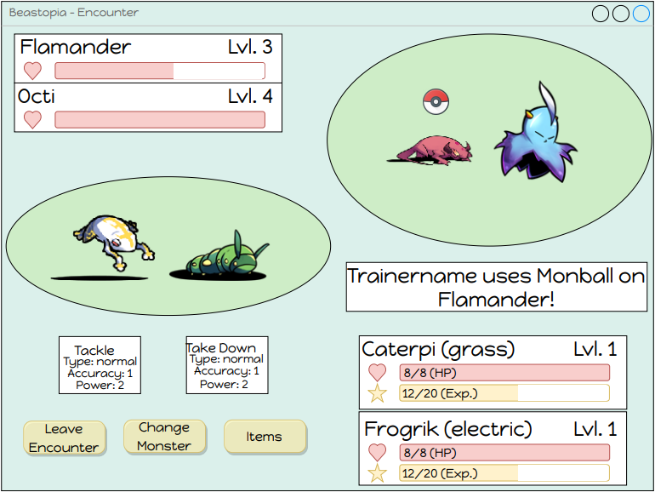
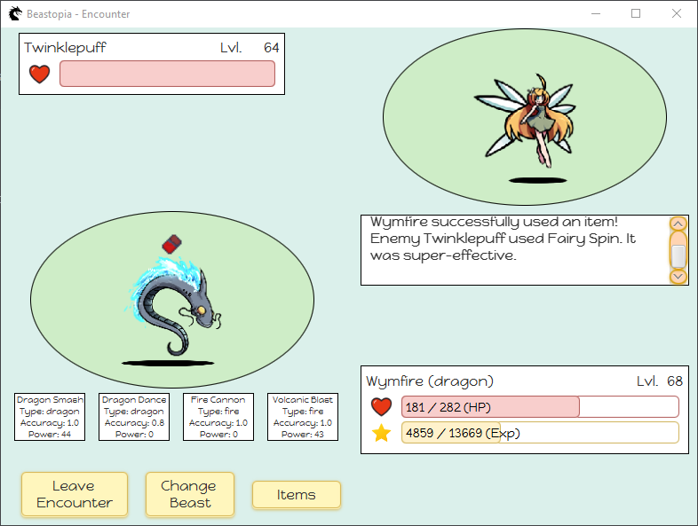
Use item in a fight & Combat screen
Mockup
Implementierung
15.08.2023 Armin Kozik, Luis Schrader

Slide 13
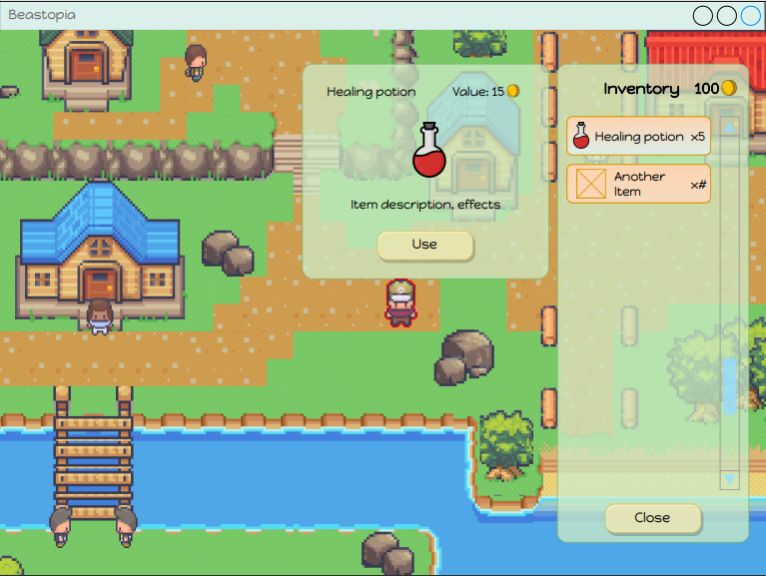
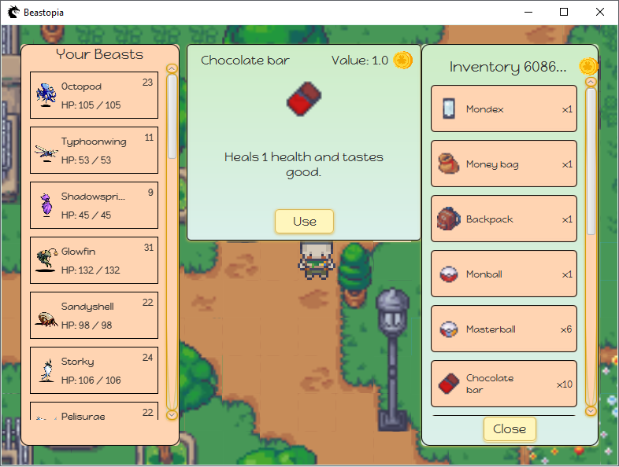
Use item in open world
Mockup
Implementierung
15.08.2023 Armin Kozik, Luis Schrader

Slide 14
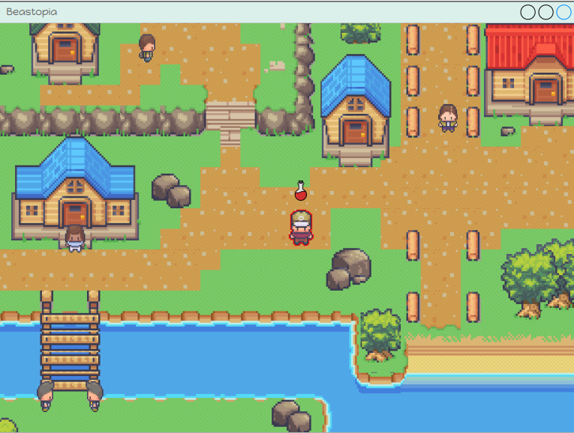
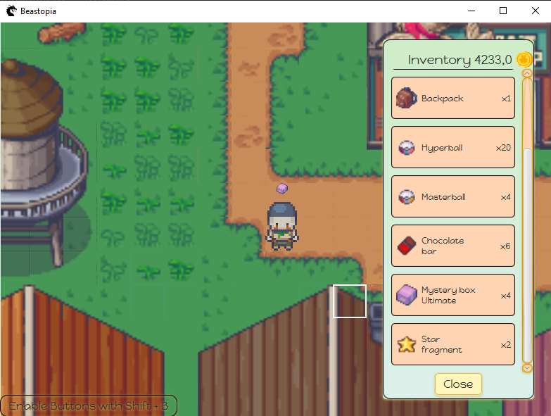
Use item in open world
Mockup
Implementierung
15.08.2023 Armin Kozik, Luis Schrader

Slide 15
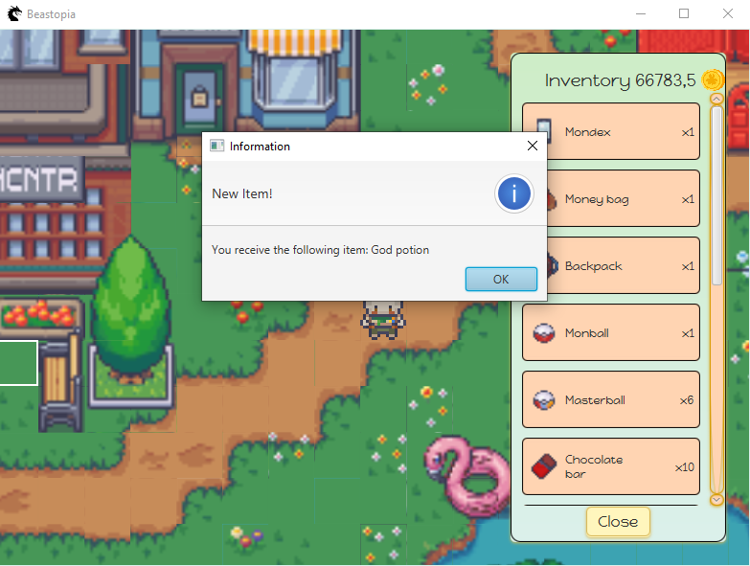
Use item in open world
Mockup
Implementierung
15.08.2023 Armin Kozik, Luis Schrader

Slide 16
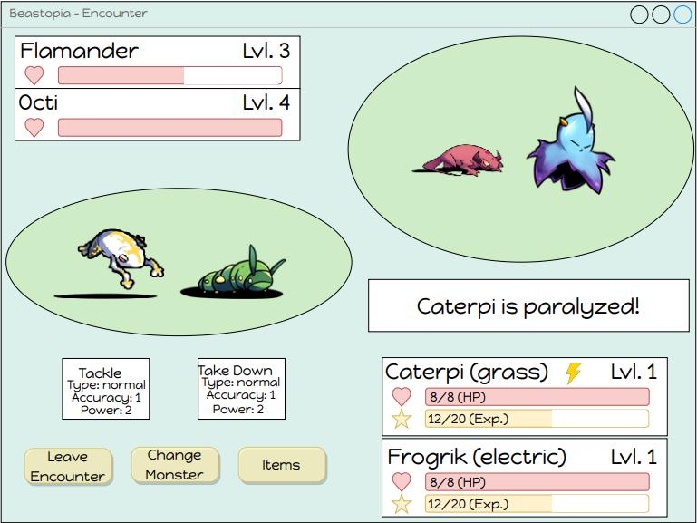
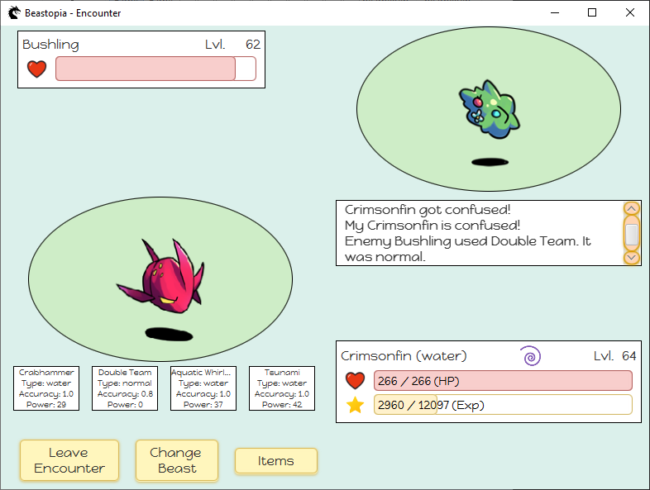
Status effects
Mockup
Implementierung
15.08.2023 Armin Kozik, Luis Schrader

Slide 17
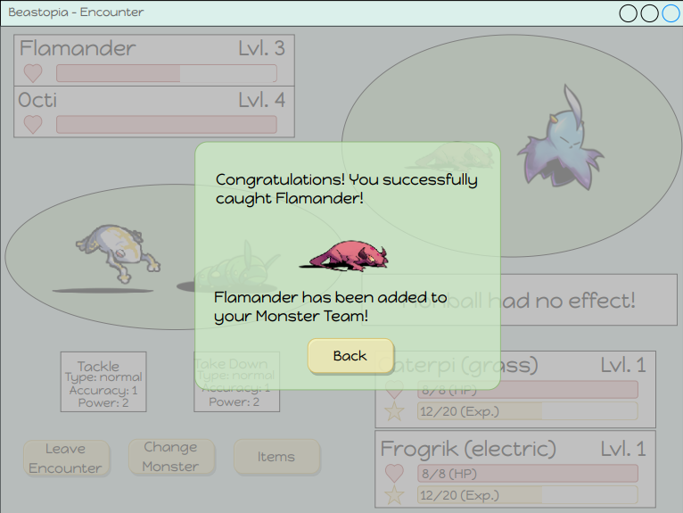
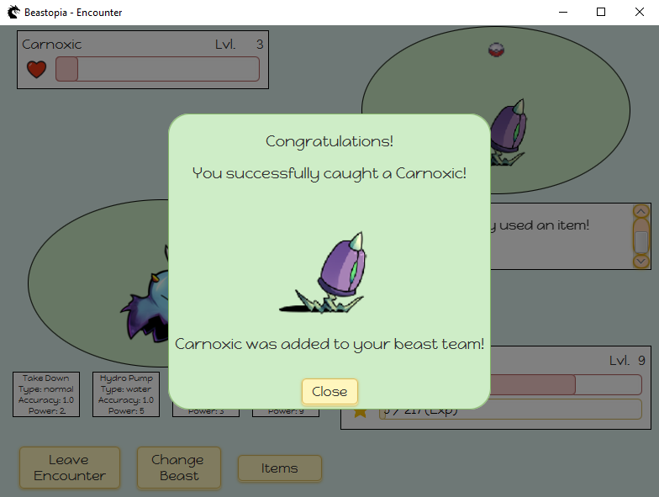
Catch monster
Mockup
Implementierung
15.08.2023 Armin Kozik, Luis Schrader

Slide 18

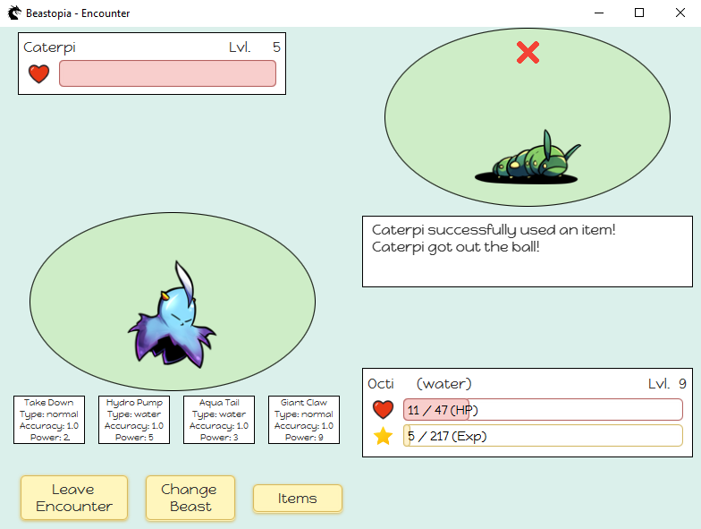
Catch monster
Mockup
Implementierung
15.08.2023 Armin Kozik, Luis Schrader

Slide 19
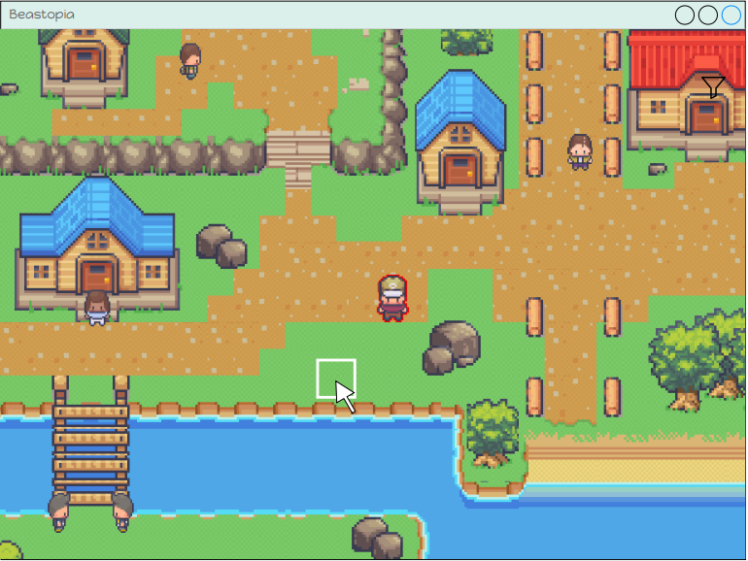
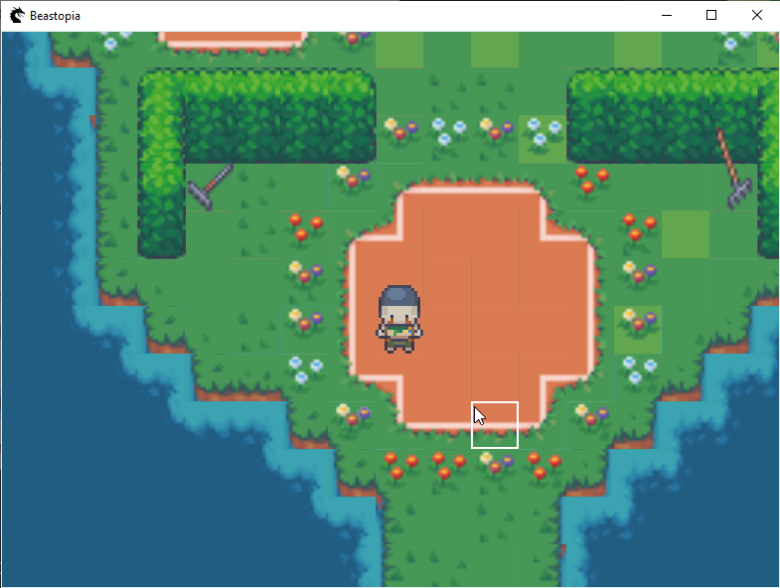
Mouse movement
Mockup
Implementierung
15.08.2023 Armin Kozik, Luis Schrader

Slide 20
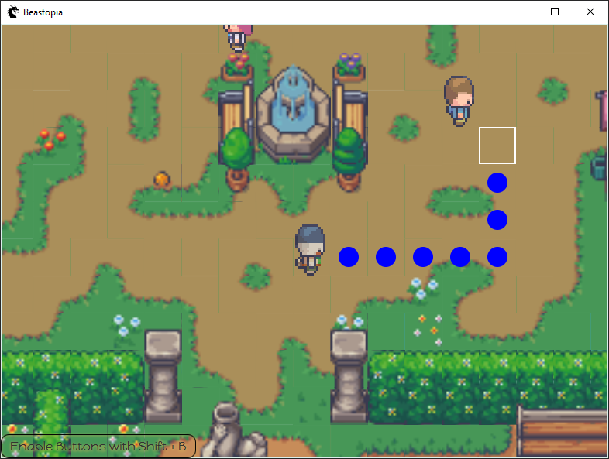
Mouse movement
Mockup
Implementierung
15.08.2023 Armin Kozik, Luis Schrader

Slide 21

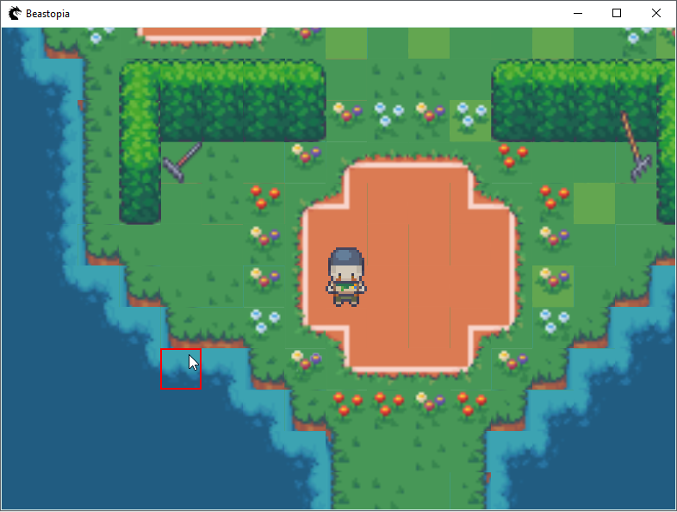
Mouse movement
Mockup
Implementierung
15.08.2023 Armin Kozik, Luis Schrader

Slide 22
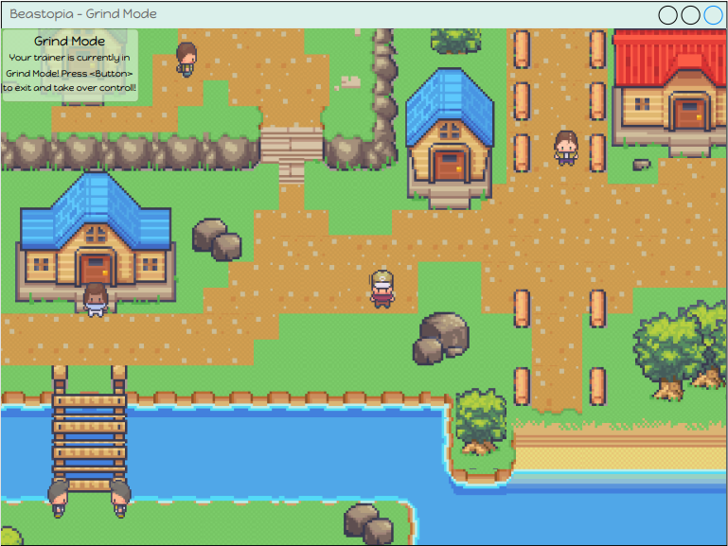
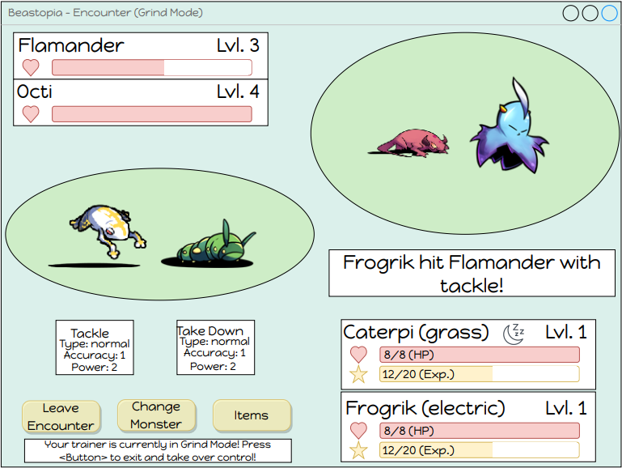
Grind Mode
Mockup
Mockup
15.08.2023 Armin Kozik, Luis Schrader

Slide 23
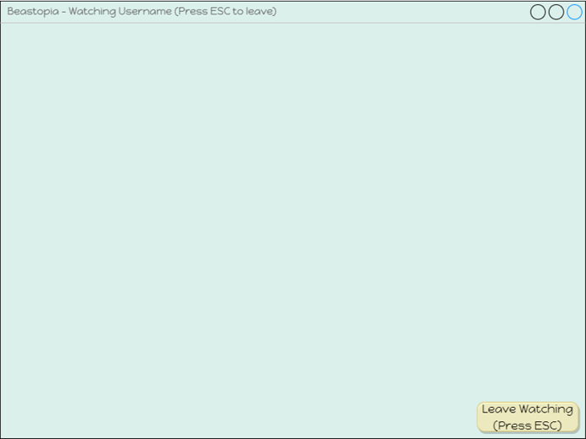
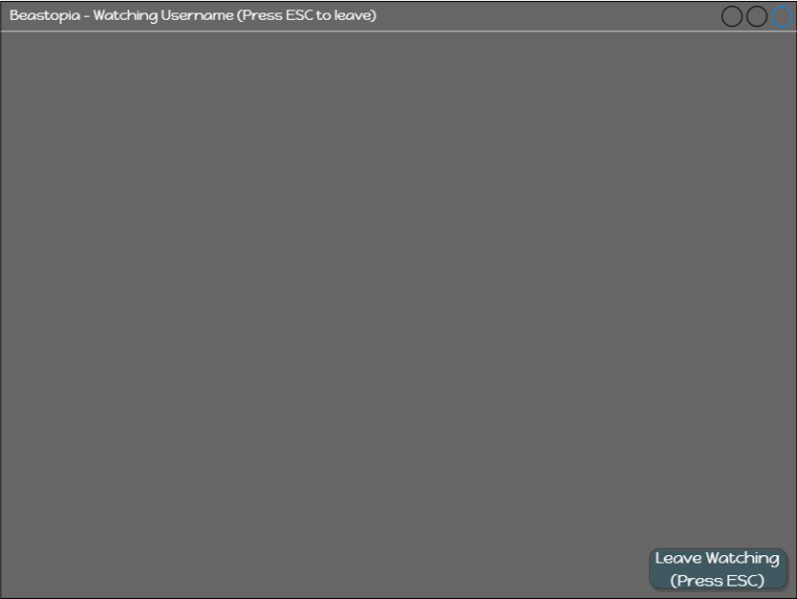
Watch a friend (Release 3)
Mockup
Mockup
15.08.2023 Armin Kozik, Luis Schrader

Slide 24
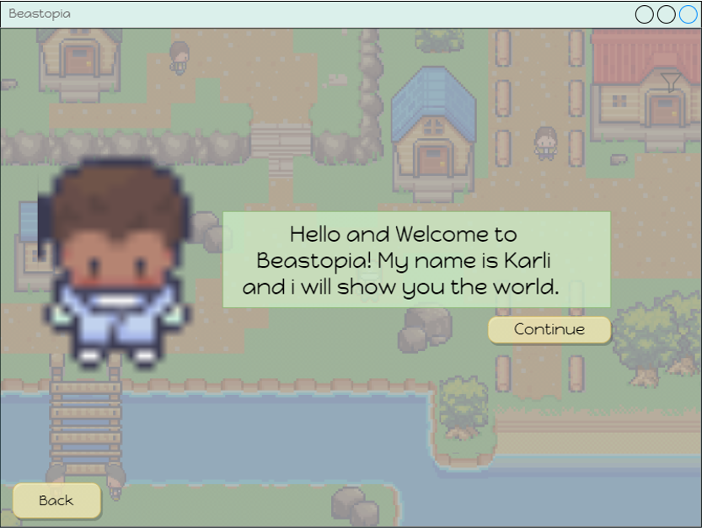

Tutorial (Release 3)
Mockup
Mockup
15.08.2023 Armin Kozik, Luis Schrader

Slide 25
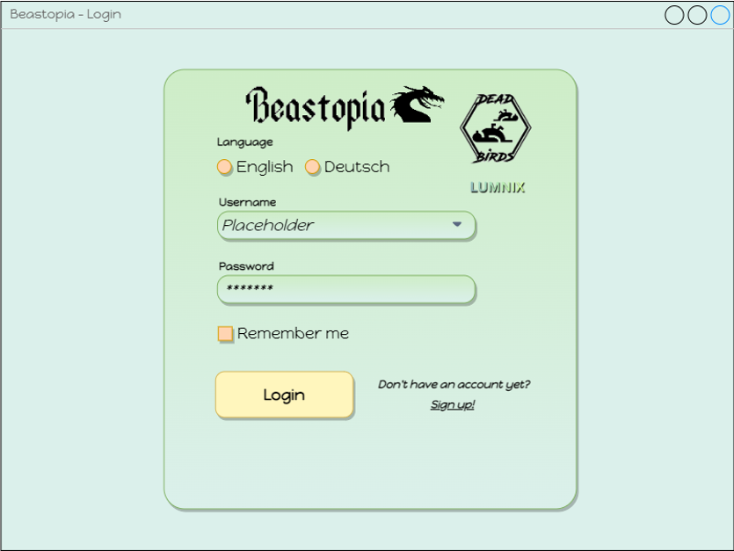
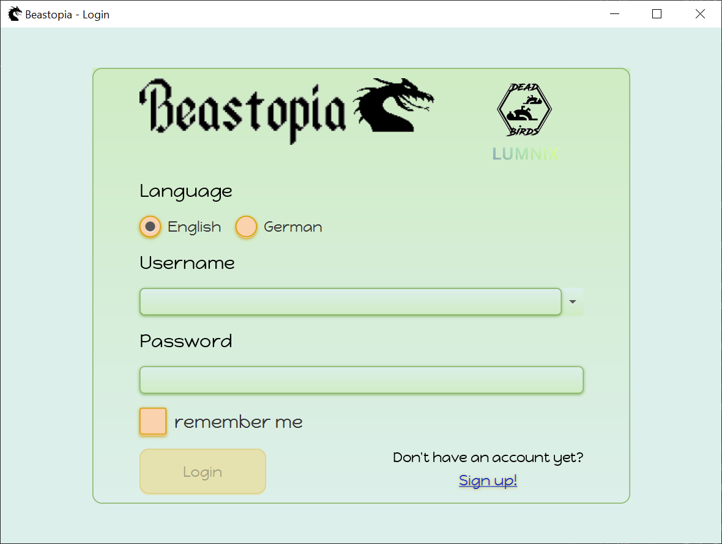
Login
Mockup
Implementierung
15.08.2023 Armin Kozik, Luis Schrader

Slide 26
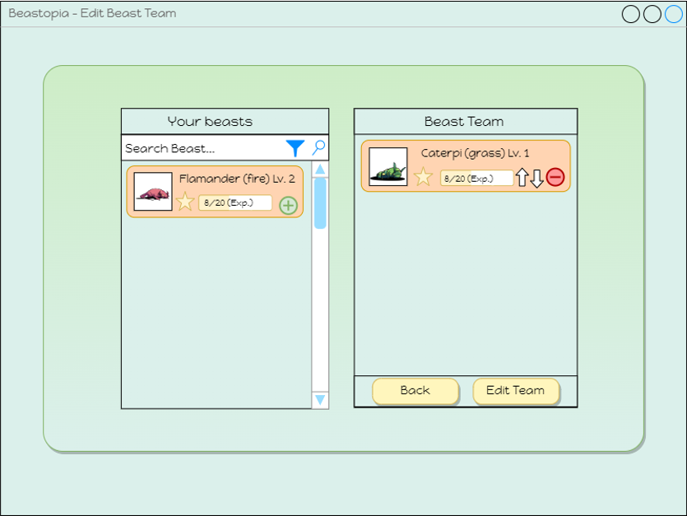
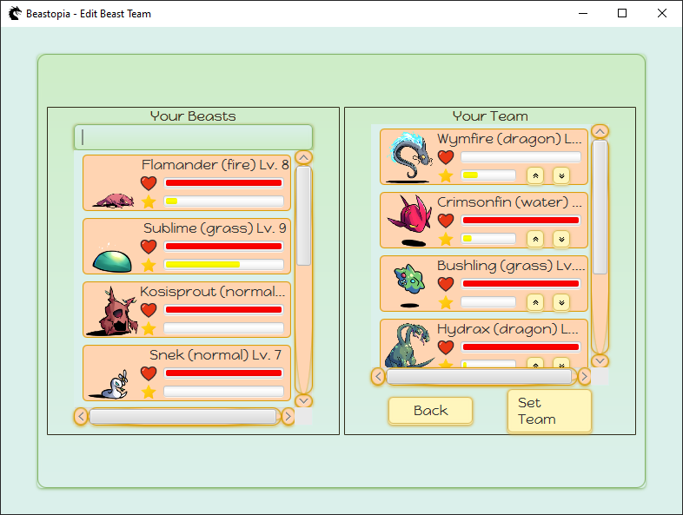
Edit Beast Team
Mockup
Implementierung
15.08.2023 Armin Kozik, Luis Schrader

Slide 27
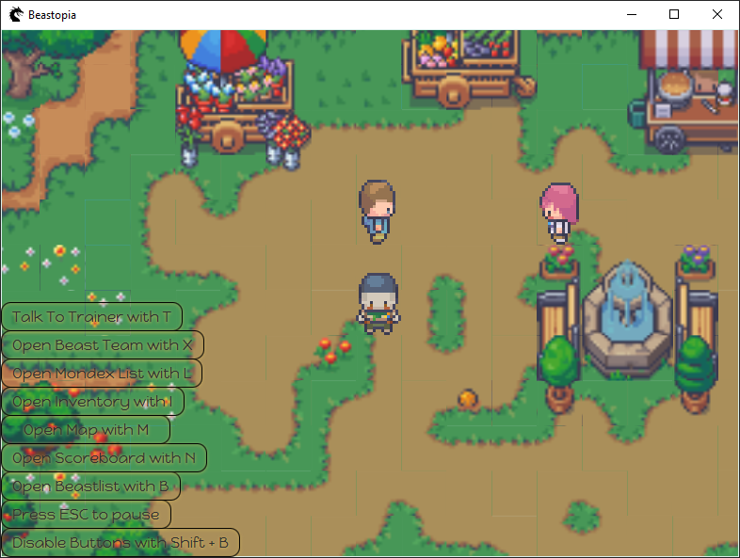
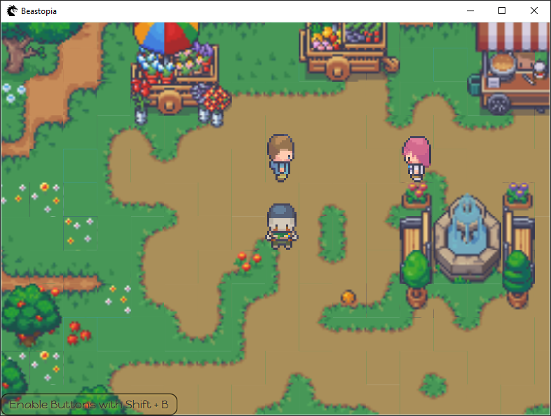
Ingame Buttons
Implementierung
Implementierung
15.08.2023 Armin Kozik, Luis Schrader

Slide 28
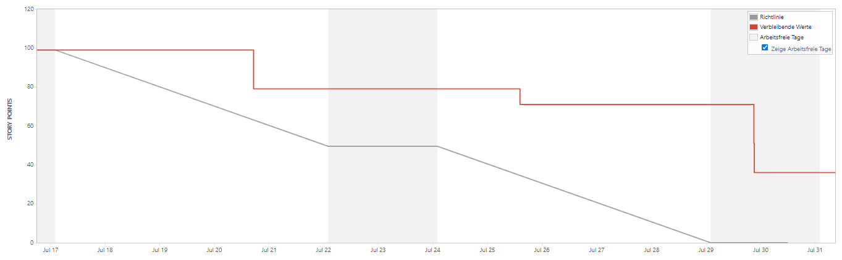
Sprint 1
2. Projektablauf
36/99
15.08.2023 Armin Kozik, Luis Schrader

Slide 29
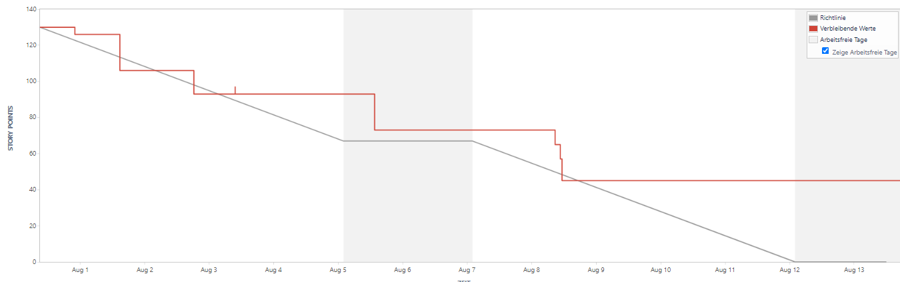
Sprint 2
45/130
15.08.2023 Armin Kozik, Luis Schrader

Slide 30
3. Live Demo
15.08.2023 Armin Kozik, Luis Schrader

